Slide 1
句对齐研究
第一小组：
陈宇婷 刘叶子 罗思亓 魏玉霜 袁慧玲 杨正宇

Slide 2
目录
PART ONE
PART TWO
PART THREE
句对齐原理
基于统计
基于词汇
句对齐研究发展
国内外句对齐研究综述
对现有对齐方法的评测
对传统方法的改进
影响对齐方法效果的因素
常用句对齐工具介绍
句对齐工具测试报告
SDL Trados Studio 2019
ABBYY Aligner
Tmxmall在线对齐

Slide 3
句对齐原理
魏玉霜 刘叶子
Notes:
第一部分是句对齐原理。句对齐的传统方法主要包括基于统计的方法和基于词汇的方法以及这两种方法的混合方法。
接下来我们将先后介绍基于统计的方法和基于词汇的方法的早期研究。

Slide 4
基于统计的句子对齐
原理：
一种语言中较长的句子往往被翻译为较长的句子，而较短的句子往往被翻译为较短的句子
语料库：
Canadian Hansard（加拿大议会议事录）
Notes:
研究者利用该对齐方法，指导了加拿大议会议事录中的英德与英法对齐，其基本原理简述如下：一种语言中较长的句子往往被翻译为较长的句子，而较短的句子往往被翻译为较短的句子。

Slide 5
基于统计的句子对齐
首先计算匹配片段之间的距离
其次动态规划求最优解
Notes:
基于统计的句子对齐可以分为两步：念ppt就可以了

Slide 6
基本概念
句子：一个短的字符串。
段落： 语文里的自然段。分为源语言L1的段落和目标语言L2的段落，或称原文段落和译文段落。段落由一个序列的连续句子组成。
片段： 一个序列的连续的句子，是段落的子集。
片段对： 原文片段和译文片段组成的对。
l1，l2： 分别对应片段对中原文部分和译文部分的字符总数。
c, s²：假设源语言的一个字符在目标语言中对应的字符数是一个随机变量，且该随机变量服从正态分布 N(c,s²)。C=1， 方差为6.8。
δ：论文认为，δ只与句子长度有关，一旦片段对确定，该片段对的δ也就确定了。
：
Notes:
这里有一些相关概念，其中片段对指原文片段和译文片段组成的对。（如果有人问c和s的平方是怎么算出来的，就说下面的解释）
-------------------------------------------------------------------------------------------
这里我们解释一下c和s的含义：用英语中的字符数除以德语中的字符数，得1.1，用英语中的字符数除以法语中的字符数得：1.06，因为最后结果对特定的语言翻译不是很敏感，于是我们选择忽略语言差别，假设c=1，这对于汉英翻译是不可取的，但对欧洲的大部分语言都是可取的。最后我们计算出来英语到德语，方差为7.3，英语到法语，方差为5.6。于是我们再次忽略语言的差异，认为方差值为6.8。

Slide 7
基本概念
对齐模式 或称匹配模式，描述一个句块对由几个原文句子和几个译文句子组成。比如1-2表示一个原文句子翻译成两个译文句子的对齐模式。
P（match）对齐模式的概率分布
距离：衡量片段对两个片段之间的距离。当一个片段对确定后，我们就知道了它的match和δ。距离越大，该片段对对齐的概率越小。
片段对序列：一个序列的片段对，这些片段对的原文部分的集合是原文段落的一个划分，译文部分的集合是译文段落的一个划分。
距离和：距离和是片段对序列中所有片段对的距离的和。
对齐序列：距离和最小的片段对序列。
：
Notes:
这里的对齐模式指一个句块对由几个原文句子和几个译文句子组成，比如1-2 表示一个原文句子翻译成两个译文句子。大家可以看一下“距离和”的概念，我们最终的目的就是通过距离和求出对其序列

Slide 8
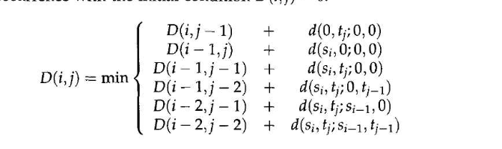
线性规划
：
Notes:
假设我们已知如何计算片段对的距离，对于整篇文章来说，我们采取从后往前的方法利用动态规划来找到全篇文章的最短距离，即最优解。
假设英文最后一句与德语的最后一句进行对齐，那么该对齐有六种匹配模式，即1-0,0-1,2-1,1-2,2-2,1-2，我们分别计算出这六种匹配的原文与译文距离，找出距离最小的组合。
举个例子，假设1-2距离最小，我们就砍去英语的最后一句，砍去德语的最后两句，然后再对剩下部分的语料库进行动态规划，如此往复，最终得到整篇文章的最优解，

Slide 9
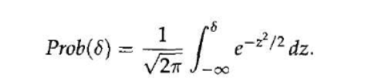
片段对距离
1
P（match|δ）=P(δ|match)*P(match)/P(δ)
2
3
P(δ|match)=2（1-P(|δ|))
4
Notes:
这是求距离和的一系列数学公式，这里我们放入了推导过程，采取了黑盒方法，因为数学方法太抽象，不易讲明白，大家有兴趣的话可以查看我们的报告。
-------------------------------------------------------------------------------------------------------------------------------
利用贝叶斯公式，我们得知：P（match|δ）=P(δ|match)*P(match)/P(δ)，
P（match|δ）=P(δ|match)*P(match)/P(δ)，
那么现在的问题就变成了如何求P(δ|match)与P(match)和P(δ)，正如我们刚才所说，一旦片段对确定，δ即确定，所以对于某片段所有的匹配概率来说，P(δ)是一个常数，故我们将其省略。而P(match)可以通过统计得到，对于P(δ|match)，我们采用黑盒办法，运算过程如下：
至此，片段对的距离便可以算出。

Slide 10
基于词汇的句子对齐
一组对齐的句子对中的单词对是对齐的。
包含对齐的单词对的句子自身也是对齐的。
利用部分对齐的单词对推演句子的对齐。
Kay, M., &Röscheisen, M. (1993). Text-Translation Alignment. Computational Linguistics, 19, 121-142.
Notes:
下面介绍基于词汇的句子对齐方法的原理。
这种方法的整体思路是一组对齐的句子里的单词是成对出现的。反过来，包含多组对齐的单词对的句子很可能也是对齐的。而且，包含的对齐的单词对越多，句子对齐的可能性越大。我们知道，一部分单词，比如术语、同源词汇，比其他单词更容易对齐。那么就可以尝试用这些容易对齐的单词来推断句子的对齐。

Slide 11
开始
WSI（词-句索引）：表中为每个不同的单词提供一个条目，包括该单词出现的所有句子。
输入WSI
初始AST
计算WAT
更新AST
结束
Kay, M., &Röscheisen, M. (1993). Text-Translation Alignment. Computational Linguistics, 19, 121-142.
Notes:
下面我们开看这个算法的实现过程。
第一步是输入WSI（词-句索引）。原文和译文各有一份表格，表里每个不同的单词有一个条目，条目内容是这个单词出现的所有句子。。

Slide 12
AST(可对齐句子表)：存储句对的表格。每个句对中一个句子来自原文，一个句子来自译文。
开始
S1
T1
S2
T2
S3
T3
输入WSI
初始AST
Si
Ti*n/m
计算WAT
更新AST
结束
Sm
Tn
Kay, M., &Röscheisen, M. (1993). Text-Translation Alignment. Computational Linguistics, 19, 121-142.
Notes:
下一步是对AST（可对齐句子表）进行初始化。这里只考虑原文句子和译文句子一一对应这种理想模式。
先把原文和译文的第一句译文的第一句对齐。假设原文有m个句子，译文有n个句子，那么原文中的第i个句子，在译文中的对应句应该落在接近 i*n/m的一个范围里。

Slide 13
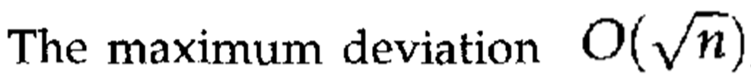
m
开始
输入WSI
初始AST
n
计算WAT
更新AST
结束
Kay, M., &Röscheisen, M. (1993). Text-Translation Alignment. Computational Linguistics, 19, 121-142.
Notes:
我们把文本放进一个m*n的矩阵，备选进入AST的句子会沿着矩形的对角线波动。越靠近文本的中间部分，波动范围越大。就像一个两端被固定的弹簧，越靠近中间的部分，波动范围越大。最大偏差是句子数量n的函数。
把原文中的每个句子和相应的波动范围内的所有译文句子添加到AST里。就得到了最初的AST表格。
————————
计算方法：最大偏移量是n个随机变量的标准差的和。

Slide 14
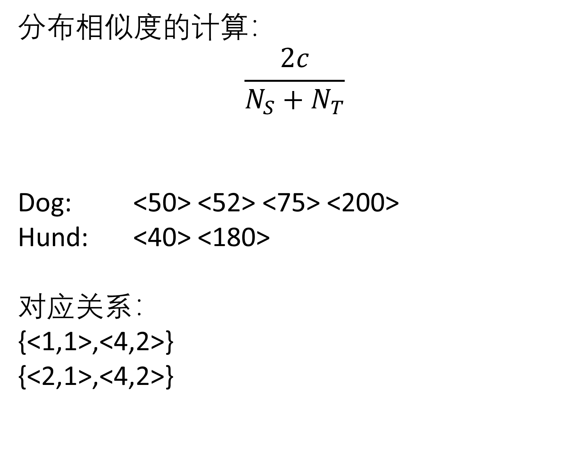
WAT(词汇对齐表)：存储词汇对的表格。由词汇出现的频率和相似度计算得出。
开始
输入WSI
初始AST
计算WAT
更新AST
结束
Kay, M., &Röscheisen, M. (1993). Text-Translation Alignment. Computational Linguistics, 19, 121-142.
Notes:
接下来是算出可以用来帮助对齐句子的单词对。这些单词对要满足两个条件，一个是分布相似，另一个是出现的频率够高，避免偶然现象的干扰。
把AST里的每一句原文里的每个单词，和相应范围内的译文中的每个单词两两比照，可以判断哪些单词的分布较为相似。
————————
例如，英文文本中的dog分别在第50，52，75，200句出现，德文文本中的Hund则出现在第40和第180句。那么，最可能的对应关系有两种，一种是英文中第一次出现的dog对应德文中第一次出现的Hund，第四次出现的dog对应德文中第二次出现的Hund，另一种是一种是英文中第二次出现的dog对应德文中第一次出现的Hund，第四次出现的dog对应德文中第二次出现的Hund。总之，这两个词在相关的位置出现了两次。这就是分布相似度中c的计算方法。再用c除以两个词出现的总次数，就得到了这两个词的分布相似度。原论文作者将0.8以上视为分布相似。
。

Slide 15
开始
输入WSI
初始AST
计算WAT
更新AST
结束
Kay, M., &Röscheisen, M. (1993). Text-Translation Alignment. Computational Linguistics, 19, 121-142.
Notes:
借助上一步得到的词汇表，我们可以知道哪些句子包括可能对齐的单词对更多。挑出这些最可能对齐的句子。这些句子可以作“为锚点”,让我们得到几个小一点的矩阵，每个原文句子对应的可能的译文句子的波动范围也就缩小了。
连续重复这样的过程，对齐结果会越来越准确。

Slide 16
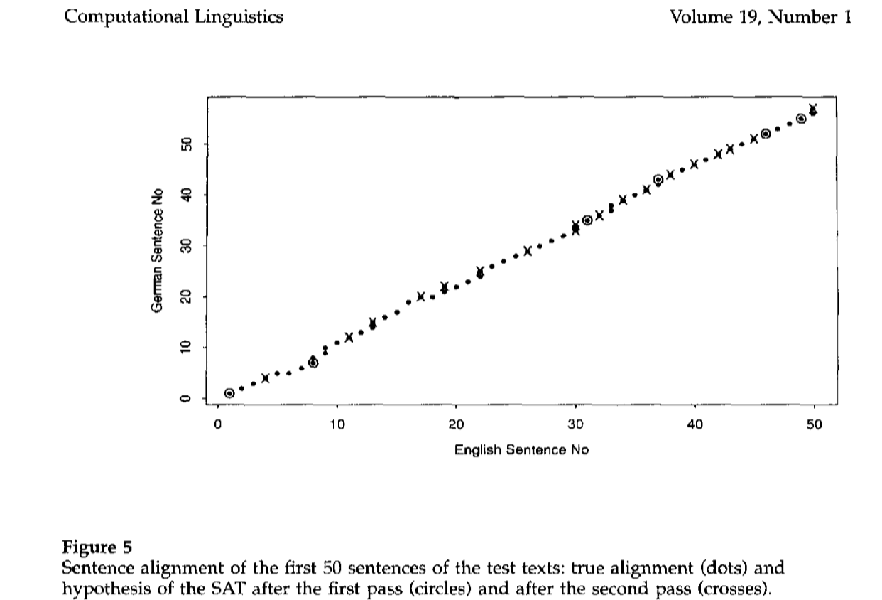
Kay, M., &Röscheisen, M. (1993). Text-Translation Alignment. Computational Linguistics, 19, 121-142.
Notes:
这是论文对前50个句子的实验结果。
——————
原点是真实的句子对应关系，圆圈是第一次循环后的结果，叉是第二次循环后的结果。很明显，找出的句子对越来越多，越来越精确。
一般对千句级别的文本，完成对齐只需要不超过5次循环。

Slide 17
句对齐研究发展
陈宇婷

Slide 18
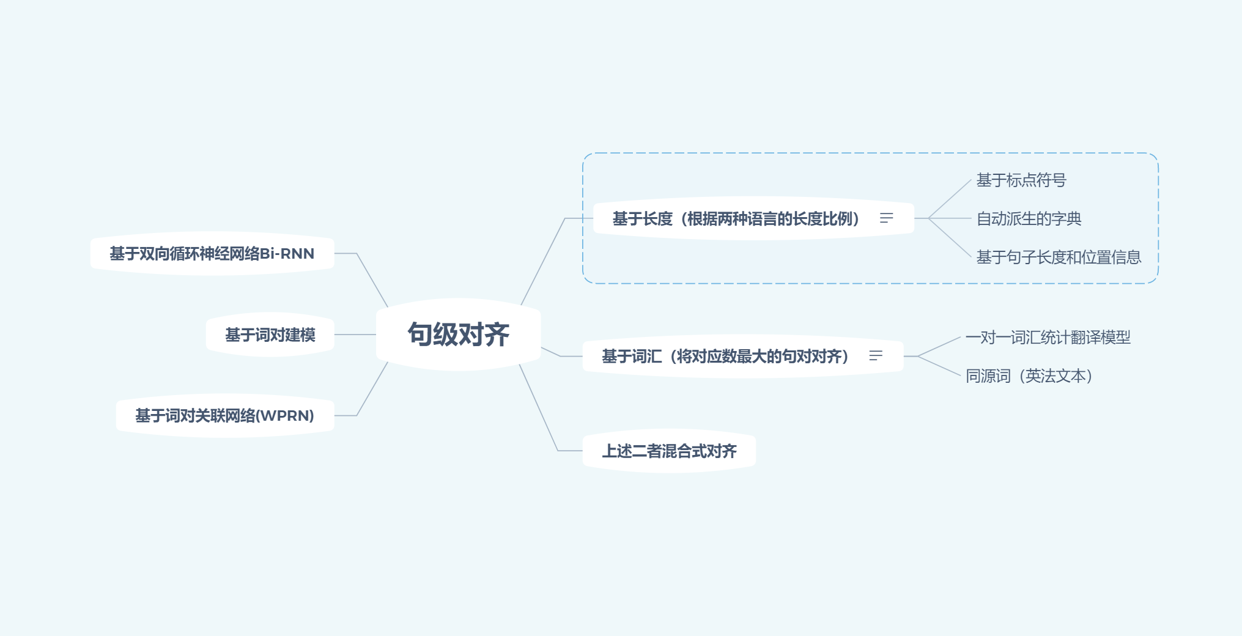
句对齐研究发展
Notes:
随着时间的发展，句子对齐的方式也不再局限于长度和词汇两种方法，比如一些学者提出了基于标点符号的句子对齐法， 经过汉英平行语料库的对齐实验， 发现这一算法优于基于长度的对齐算法; 该实验还证明， 在共同的统计框架下同时使用基于标点和基于长度的两种算法， 能够有效提升汉英双语文本对齐结果的准确度。
还有学者采用基于句子长度和自动派生词典结合的方法进行句子对齐， 当然也出现了多种方法相结合的衍生方法。
出于时间关系，下面只选取部分方法做简要介绍。

Slide 19
基于长度与基于词汇的缺点
基于长度的缺点
很难在亚洲语言与西方语言中产生良好的效果
鲁棒性较差，极易造成连续的错误对齐
基于词汇的缺点
时间成本和内存成本较高
很难满足大规模语料库的建设需求
王华树, & 王少爽. (2017). 语料对齐技术的翻译应用研究. 中国科技翻译(04), 18-21. 8:59:49
Notes:
鲁棒性：在遭遇故障时能否保持原有性能不变
随着时间的发展，句子对齐的方式也不再局限于长度和词汇两种方法，比如一些学者提出了基于标点符号的句子对齐法， 经过汉英平行语料库的对齐实验， 发现这一算法优于基于长度的对齐算法; 该实验还证明， 在共同的统计框架下同时使用基于标点和基于长度的两种算法， 能够有效提升汉英双语文本对齐结果的准确度。
还有学者采用基于句子长度和自动派生词典结合的方法进行句子对齐， 当然也出现了多种方法相结合的衍生方法。
出于时间关系，下面只选取部分方法做简要介绍。

Slide 20
基于标点符号的句子对齐方法
1
基于长度和同源词的对齐方式不适合汉英文本。
考虑标点符号的内在序列（intrinsic sequencing）和统计分布(statistical distribution）而不是标点的硬匹配（hard matching）。
2
此方法对亚句子层面的对齐（sub-sentential alignment）行之有效，常用于统计机器翻译（SMT）。
3
Chuang, T. C. , & Yeh, K. C. . (2005). Aligning parallel bilingual corpora statistically with punctuation criteria. 中文計算語言學期刊, 10(1), 95-122.
Notes:
比如本文作者发现在英汉两种语言中，逗号和引号相当于句号的含义
随着时间的发展，句子对齐的方式也不再局限于长度和词汇两种方法，比如一些学者提出了基于标点符号的句子对齐法， 经过汉英平行语料库的对齐实验， 发现这一算法优于基于长度的对齐算法; 该实验还证明， 在共同的统计框架下同时使用基于标点和基于长度的两种算法， 能够有效提升汉英双语文本对齐结果的准确度。
还有学者采用基于句子长度和自动派生词典结合的方法进行句子对齐， 当然也出现了多种方法相结合的衍生方法。
出于时间关系，下面只选取部分方法做简要介绍。

Slide 21
基于长度和位置信息的句子对齐方法
1
由于原始双语文本没有明显的段落边界 ，因此基于长度的对齐方法很容易出现错误蔓延的问题，导致对齐准确率太低，性能大大降低。
2
一定长度的句对在双语文本中的位置分布是相似的，句对的局部和整体位置信息都被用来决定这个句对是否可以作为一个句珠。
对齐的实现有两个步骤，第一步是将原始文本的所有段落合并成一个段落，消除混乱的段落边界。第二步就是重新对齐的过程。
3
此对齐方法不依赖于语言种类, 主题或者文本的长度, 很好地解决了真实双语文本的对齐问题。
4
李维刚, 刘挺, 张宇, 李生, LIWei-gang, & LIUTing, et al. (2006). 基于长度和位置信息的双语句子对齐方法. 哈尔滨工业大学学报, 38(5), 689-692.
Notes:
句对：双语文本中各抽一个句子对应在一起，就形成了一个句对。
对齐锚点：锚点是将整个文本分成对齐的片段的句对
句珠：这些对齐的句对叫句珠
随着时间的发展，句子对齐的方式也不再局限于长度和词汇两种方法，比如一些学者提出了基于标点符号的句子对齐法， 经过汉英平行语料库的对齐实验， 发现这一算法优于基于长度的对齐算法; 该实验还证明， 在共同的统计框架下同时使用基于标点和基于长度的两种算法， 能够有效提升汉英双语文本对齐结果的准确度。
还有学者采用基于句子长度和自动派生词典结合的方法进行句子对齐， 当然也出现了多种方法相结合的衍生方法。
出于时间关系，下面只选取部分方法做简要介绍。

Slide 22
中外近年句对齐研究综述
罗思亓

Slide 23
目录
（一）对现有对齐方法的评测
（二）对传统方法的改进
1 改进句子边界
2 利用单词级别多方面的信息
（三）影响句对齐质量的因素
1 语言系统本身特性
2 文本格式
3 文本单调性
Notes:
将文献归为了这几类，念目录

Slide 24
对现有对齐方法的评测
Sakshi Maskara等人对一些方法进行了评测
GMA：没有用到句长信息。研究者是通过双语词典，得到一个标注了词汇锚点的“句子地图”，再考虑句子的边界信息，进行最终对齐。
BMA：使用从粗对齐到精对齐的两段式方法，粗对齐基于长度，对齐结果用来训练一个计算词汇对齐分数的模型；然后再基于词汇对齐分数进行精对齐。并且只筛选出1-1的平行句对作为训练数据。
Hunalign：采用的是和BMA相似的方法，但训练数据增加了多对一和一对多的平行句。
Gargantua：对BMA的最后一步进行了改进，通过启发式算法来精对齐。
Yasa系统：首先使用了和GMA类似的方法，用双语词典和同根词来限定对齐搜索空间，得到一个近乎对角线的对齐结果，并用词汇锚点对齐进行改进；同时建立了一个基于句长的模型，借助该模型，使用动态规划得出最佳对齐结果。
Sakshi Maskara等人：对BMA算法的最后一步进行了改进，不同的是在第二个阶段他们分别采用了贪心算法和动态规划，得出的结果是，动态规划的性能更好。
结果显示，Gargantua，GMA和Yasa这三个系统的性能最好，但其最高F1值也仅仅在80左右，而S等人使用的方法F1值为81.6
Sentence alignment for literary texts,Yong Xu&Aurélien Max&François Yvon,Linguistic Issues in Language Technology,12(6)，1-25
Notes:
S等人在提出自己的方法前，先对现有的一些方法做了评测，这些方法如上所示，彼此的区别联系可以看一下标亮部分。
使用相同的文本评测，结果显示，Gargantua，GMA和Yasa这三个系统的性能最好，但其最高平均F1值也仅仅在80左右，而S等人使用的方法F1值为81.6，因此是更优越的。（F1值就是一个被普遍采用的评判对齐性能的指标。）

Slide 25
对传统方法的改进
改进句子边界
利用单词级别多方面的对齐信息

Slide 26
改进句子边界
传统方法的对齐步骤：
依据各自的边界符号将两种语言划分成句子，使用的是源语和目标语各自的句子边界，但是源语和译文之间的对应常常是要跨越句子边界的。
Antoine Bourlon等人重新定义句子边界：
硬、软两种定界符
中文和日语的硬定界符都为句号和点
中文的软定界符包括分号、冒号和逗号，日语的为逗号。
举个例子，原本基于单纯的硬定界符划分出的句子所得到的一个一对二的句对，增加了软定界符之后，由于减小了对齐片段的颗粒度，可能会变为两个一对一的句对，因此提高了匹配的准确度。
Simultaneous Sentence Boundary Detection and Alignment with Pivot-based Machine Translation Generated Lexicons, Antoine Bourlon&Chenhui Chu,&Toshiaki Nakazawa&Sadao Kurohashi, Proceedings of the Tenth International Conference on Language Resources and Evaluation,2192-2198
Notes:
Antoine Bourlon等人重新定义句子边界：
他们定义硬，软两种定界符，中文和日语的硬定界符都为句号和点，中文的软定界符包括分号、冒号和逗号，日语的为逗号。软定界符仅用于第一阶段的粗对齐,，在第二阶段有可能会被合并。
念就好。第二段完了补充一下合并细节请看报告，然后就第三段

Slide 27
利用单词级别多方面的对齐信息
很多传统方法是基于句子级别建模，不可避免地会丢失单词级别的对齐信息。
而传统衡量词对相似度的方法，只关注某一方面的相似程度， 而不能同时捕获多种相似关系。
王华树：
利用其它研究者提出的能够融合词对间关系的机制
将相似度分数矩阵维度由一维扩为多维，每一维分别包含了一个方面的相似度信息。
基于词对关联网络的句子对齐研究,丁 颖&李军辉&周国栋，中文信息学报, 2019, 33(7): 31-39.
基于词对建模的句子对齐研究,丁 颖&李军辉&周国栋， 計算機工程：2019, 45(6): 211-217.
Notes:
王华树等人采取了两个方法同时捕获多方面信息：一是利用其它研究者提出的能够融合词对间关系的机制，二是将相似度分数矩阵维度由一维扩为多维，每一维分别包含了一个方面的相似度信息。
念就好，第三段第一点完了补充一下，具体看报告

Slide 28
影响对齐方法效果的因素
语言系统本身特性
文本格式
文本单调性

Slide 29
影响因素之语言系统本身特性
Riyafa Abdul Hamee等人：
构建僧伽罗语和泰米尔语的双语语料库
POS标记符不完善，Mújdricza-Maydt等人提出的相关方法便无法使用
Automatic Creation of a Sentence Aligned Sinhala-Tamil Parallel Corpus，Riyafa Abdul Hameed, Nadeeshani Pathirennehelage, Riyafa Abdul Hameed&Nadeeshani Pathirennehelage& Anusha Ihalapathirana&Maryam Ziyad Mohamed,&Surangika Ranathunga&Sanath Jayasena&Gihan Dias&Sandareka Fernando，Proceedings of the 6th Workshop on South and Southeast Asian Natural Language Processing，124-132
Notes:
Riyafa Abdul Hamee等人在用多种对齐技术构建僧伽罗语和泰米尔语的双语语料库的时候提出，由于POS标记符在这两种语言系统中还没有完善，因此Mújdricza-Maydt等人提出的相关方法便无法使用。

Slide 30
影响因素之文本格式
Riyafa Abdul Hamee等人：
当使用pdf格式的语料时，若使用标点符号分句的方法，对齐正确性就会下降
标点符号遗失
Automatic Creation of a Sentence Aligned Sinhala-Tamil Parallel Corpus，Riyafa Abdul Hameed, Nadeeshani Pathirennehelage, Riyafa Abdul Hameed&Nadeeshani Pathirennehelage& Anusha Ihalapathirana&Maryam Ziyad Mohamed,&Surangika Ranathunga&Sanath Jayasena&Gihan Dias&Sandareka Fernando，Proceedings of the 6th Workshop on South and Southeast Asian Natural Language Processing，124-132
Notes:
当使用pdf格式的语料时，若使用标点符号分句的方法，对齐正确性就会下降。这是因为在提取pdf中的文本信息时，会出现标点符号的遗失。

Slide 31
影响因素之文本单调性
单调性：对齐匹配时是否会出现交叉。
王华树等人：
改变文本的单调性程度，对Bi-RNN + GRN模型和其他三个对齐工具软件进行评测（Moore、Champollion 和Gargantua）
非单调程度增加时，其他对齐工具的性能明显下降，而Bi-RNN + GRN模型的对齐性能几乎不受单调性的影响，成一条水平直线。
基于词对关联网络的句子对齐研究,丁 颖&李军辉&周国栋，中文信息学报, 2019, 33(7): 31-39.
Notes:
3.
单调性指的是对齐匹配时是否会出现交叉。
王华树等人通过改变文本的单调性程度，对他们提出的Bi-RNN + GRN模型和其他三个对齐工具软件进行评测（Moore、Champollion 和Gargantua），发现非单调程度增加时，其他对齐工具的性能明显下降，而Bi-RNN + GRN模型的对齐性能几乎不受单调性的影响，成一条水平直线。

Slide 32
句对齐工具测试
袁慧玲 杨正宇

Slide 33
常用的对齐工具
对齐（Alignment）是重复利用先前翻译的一种机制，能够帮助译员利用从前的翻译经验快速建立一个翻译记忆库。
目前主流的CAT工具中广泛采用的主要是双语之间的句对齐，即将整理好的原文与译文以句子为单位进行对齐排列，生成对齐结果文件（如SDL Trados Studio的 .sdlalign 文件），并以翻译单元（源语言和目标语言句对）的形式存储。
常用的对齐工具：SDL Trados Studio翻译对齐工具、ABBYY Aligner、Tmxmall在线对齐工具、Transmate对齐工具、 MemoQ LiveDocs等
Notes:
对齐（Alignment）是重复利用先前翻译的一种机制，它能够能够帮助译员利用从前的翻译经验快速建立一个翻译记忆库。目前主流的CAT工具中广泛采用的主要是双语之间的句对齐，常用的对齐工具包括SDL Trados Studio翻译对齐工具、ABBYY Aligner、Tmxmall在线对齐工具、Transmate对齐工具、 MemoQ LiveDocs等。

Slide 34
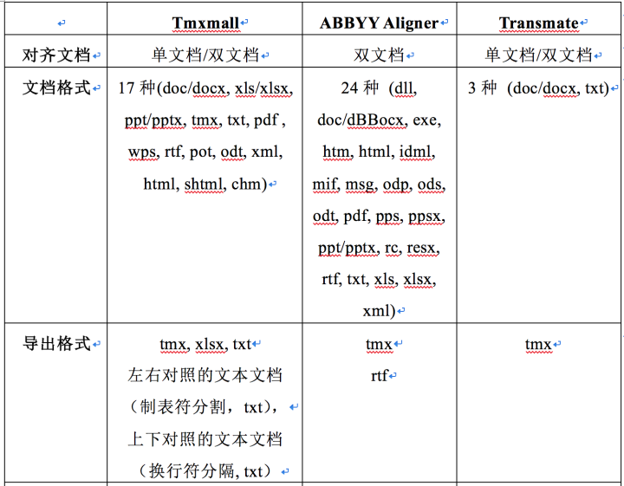
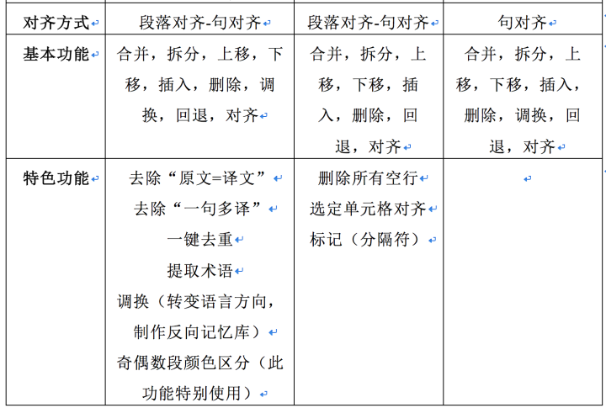
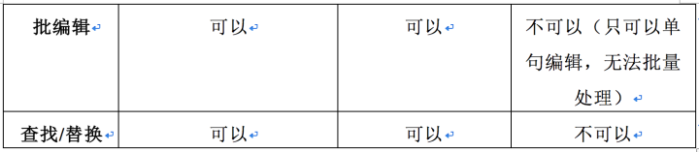
常用的对齐工具
Notes:
这里展示了Tmxmall在线对齐、ABBYY Aligner软件对齐以及Transmate软件内集成的对齐工具三种对齐工具的优缺点的一些比较，大家可以发现目前主流的对齐工具都提供了类似的功能，下面我们来谈谈对齐工具的具体功能。

Slide 35
SDL Trados Studio 2019 翻译对齐工具
对齐机制：
SDL Trados Studio的翻译对齐工具通过查找文件结构将源语言文件中的句段和目标语言文件中的已翻译句段进行匹配。当源文件包含要翻译以及传输到目标文件的内容时，对齐工具会通过专有名称、数字、日期、度量单位等特性分析文件，并将文件切分为多个部分。每次识别源文件中的独有元素时，对齐工具都将在目标文本中查找以创建句子对，并将该内容发送至翻译记忆库，以作为翻译单元进行保存。
工作流程：
选择/创建翻译记忆库（TM）
导入待对齐文件对（单个/多个）
检查自动对齐结果
更正对齐连接和翻译文本
将对齐导入翻译记忆库v
参考资料：
https://www.sdltrados.com/cn/solutions/translation-alignment/
https://docs.sdl.com/LiveContent/
Notes:
首先是，SDL Trados Studio 2019中的翻译对齐工具（原名 SDL Trados WinAlign），它是SDL Trados Studio 翻译记忆库功能组下的一个模块。由于Trados 是一款商业软件，SDL 公司并没有公布其实现对齐的算法，我们只能通过修改参数设定来间接了解其原理。
它的主要对齐机制和工作流程在这张幻灯片上了，大家可以看一下。

Slide 36
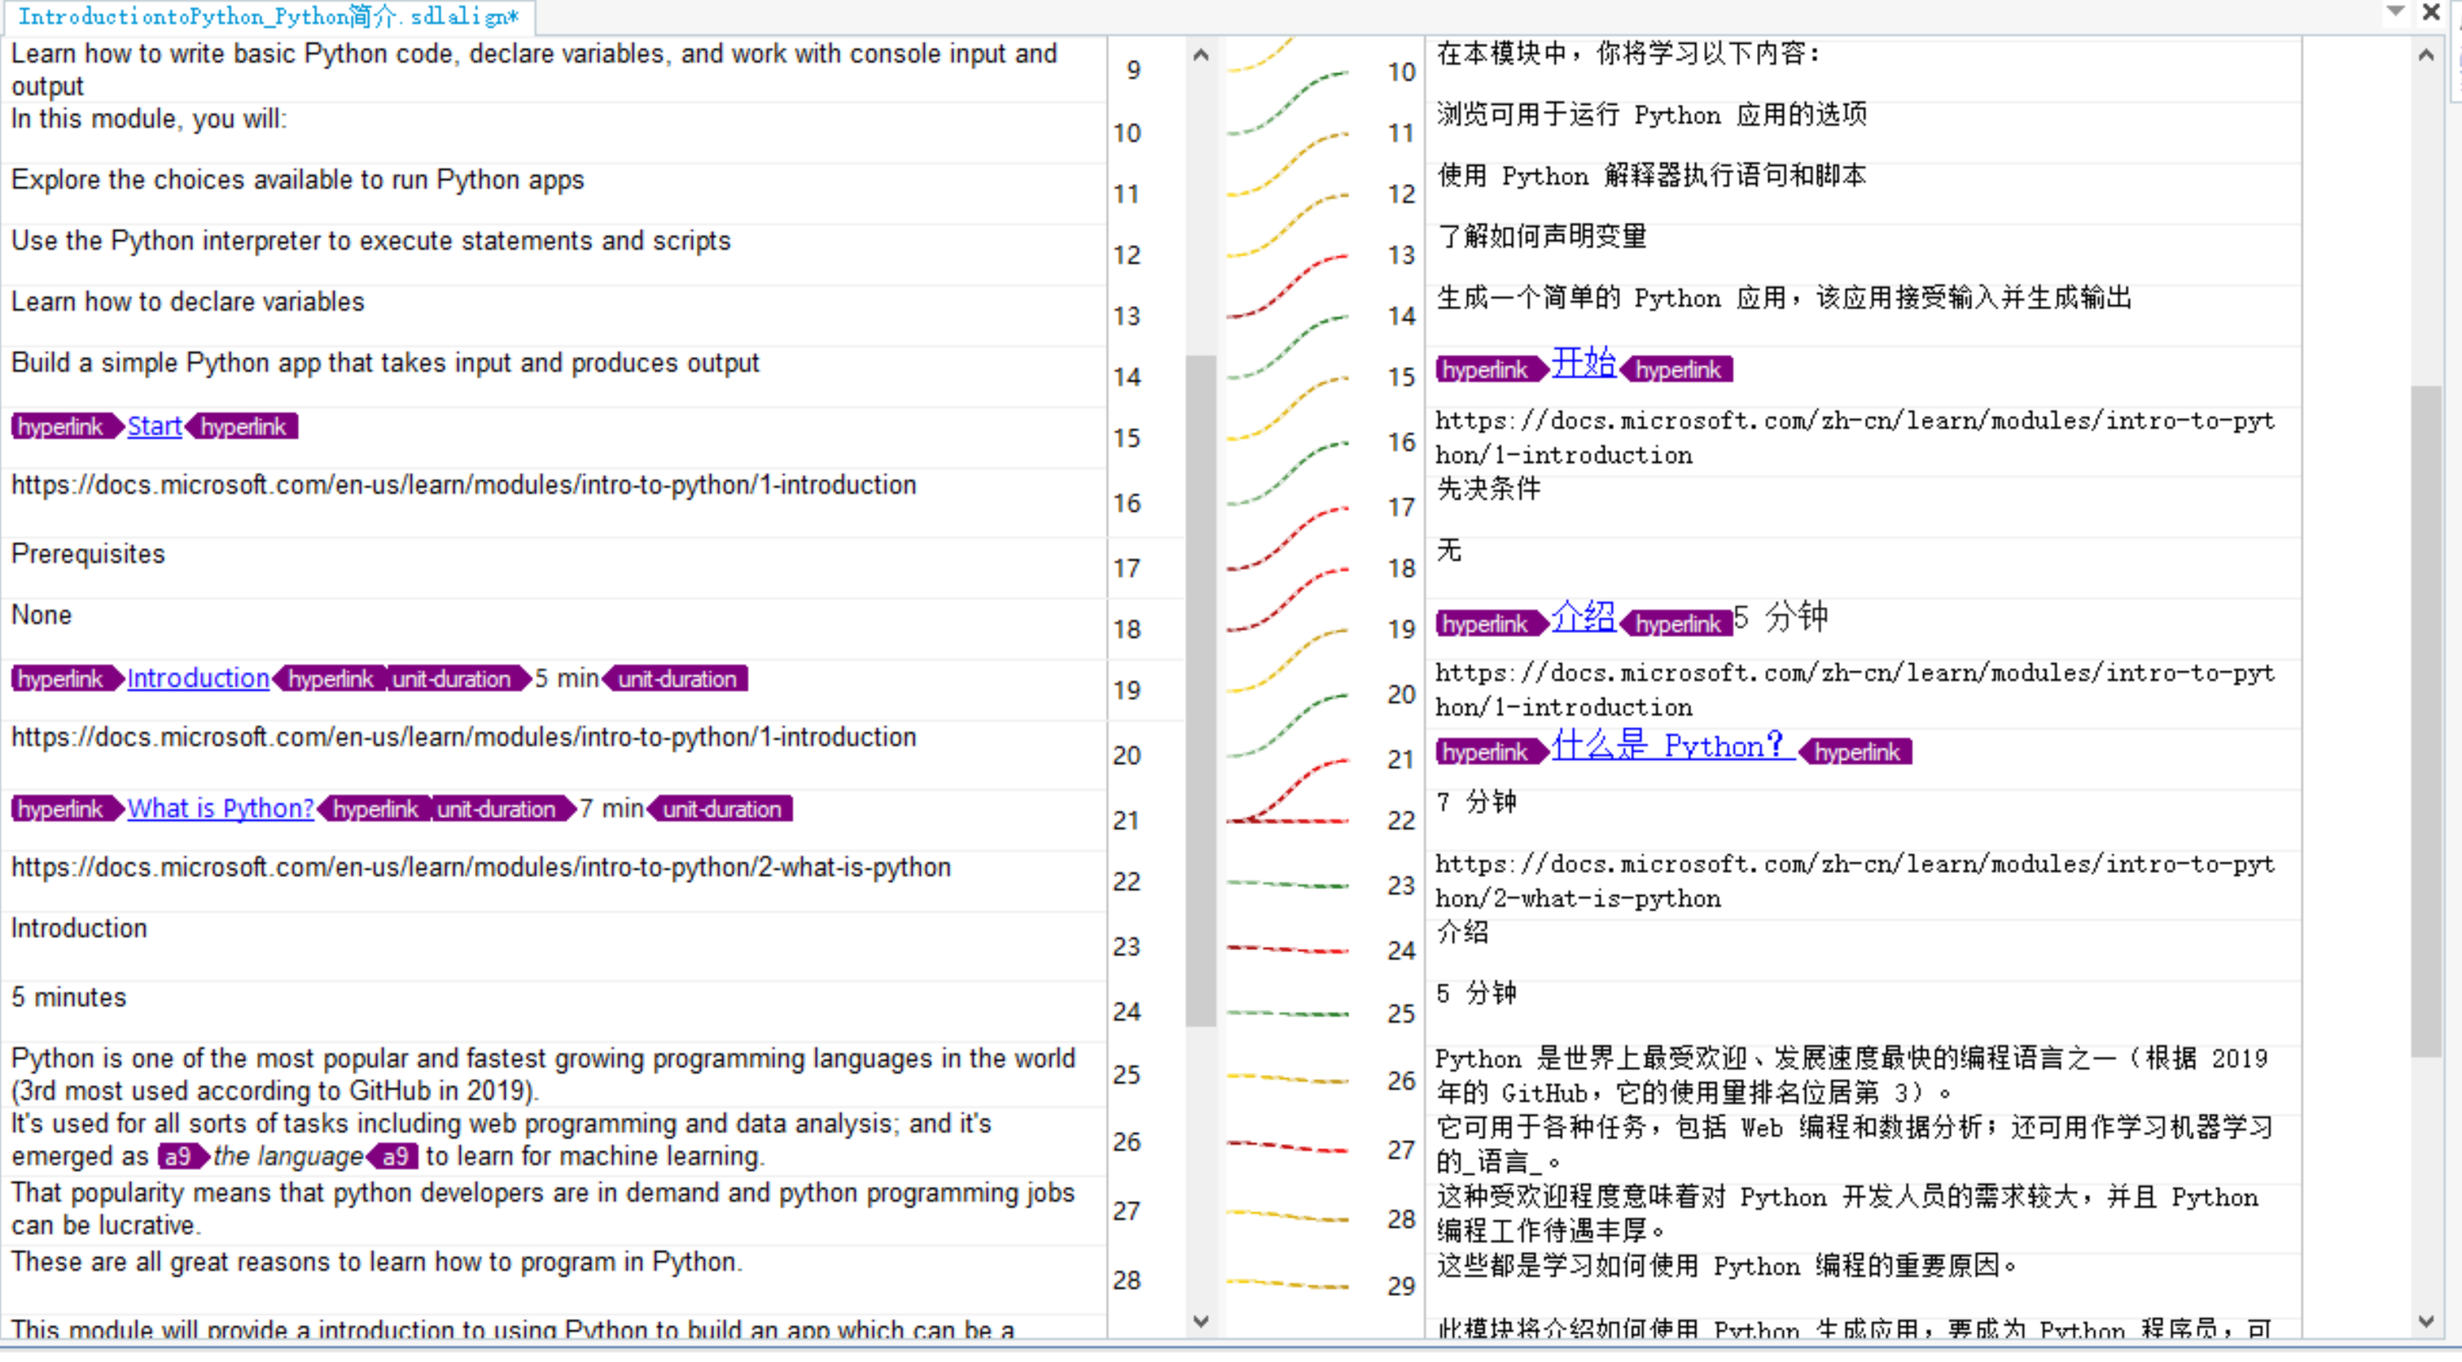
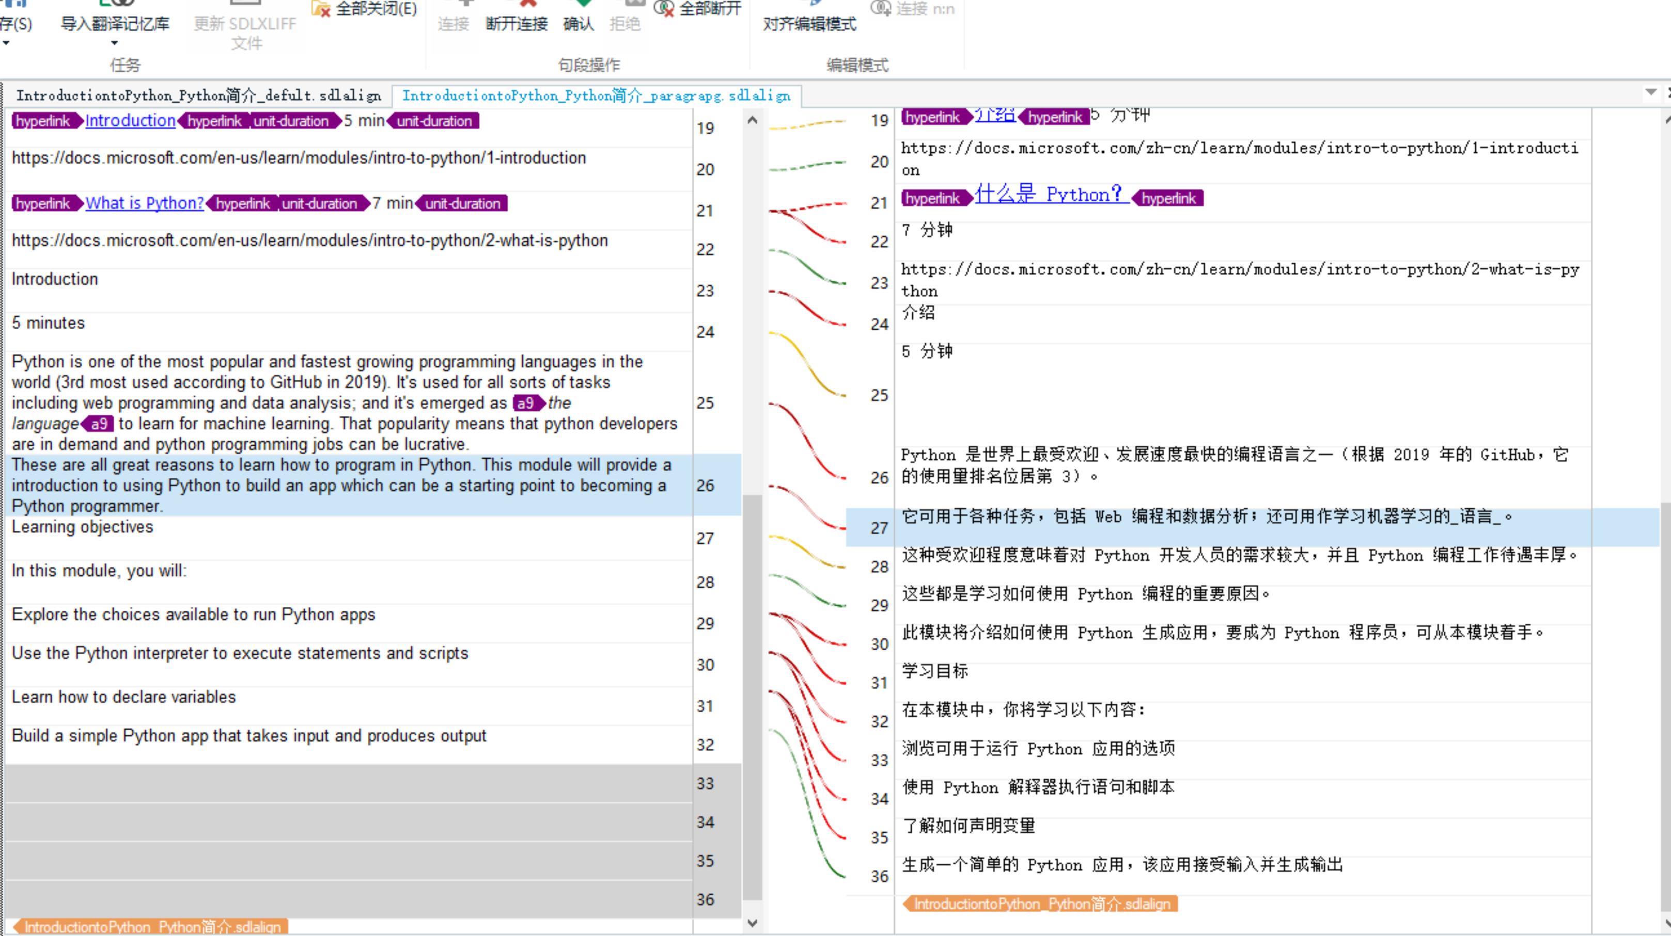
SDL Trados Studio 2019 翻译对齐工具
DOCX文档对齐测试（修改断句规则）
基于段落的规则
基于句子的规则
Notes:
对 Trados 对齐工具对齐效果影响最大的可设定参数是“断句规则”，Trados提供 基于句子的规则和基于段落的规则 两种短句规则选项，其中基于句子的规则还可以进一步进行自定义设置，比如你可以设置在每一个冒号后都进行一次断句，而在默认配置下，Trados并不会这么做。这里展示了同一对DOCX文档使用两种规则进行自动对齐的结果：
==========================================
我们可以发现Trados 在使用“基于段落的断句” 的断句规则时，通常是以句号作为段落标记，并对中英文皆采用这一原则。由于中文多用句号，这种断句方式会导致一行英文原文对应（或无法识别）多行中文译文，显然其断句的质量不如之前使用句子为单位的短句原则。

Slide 37
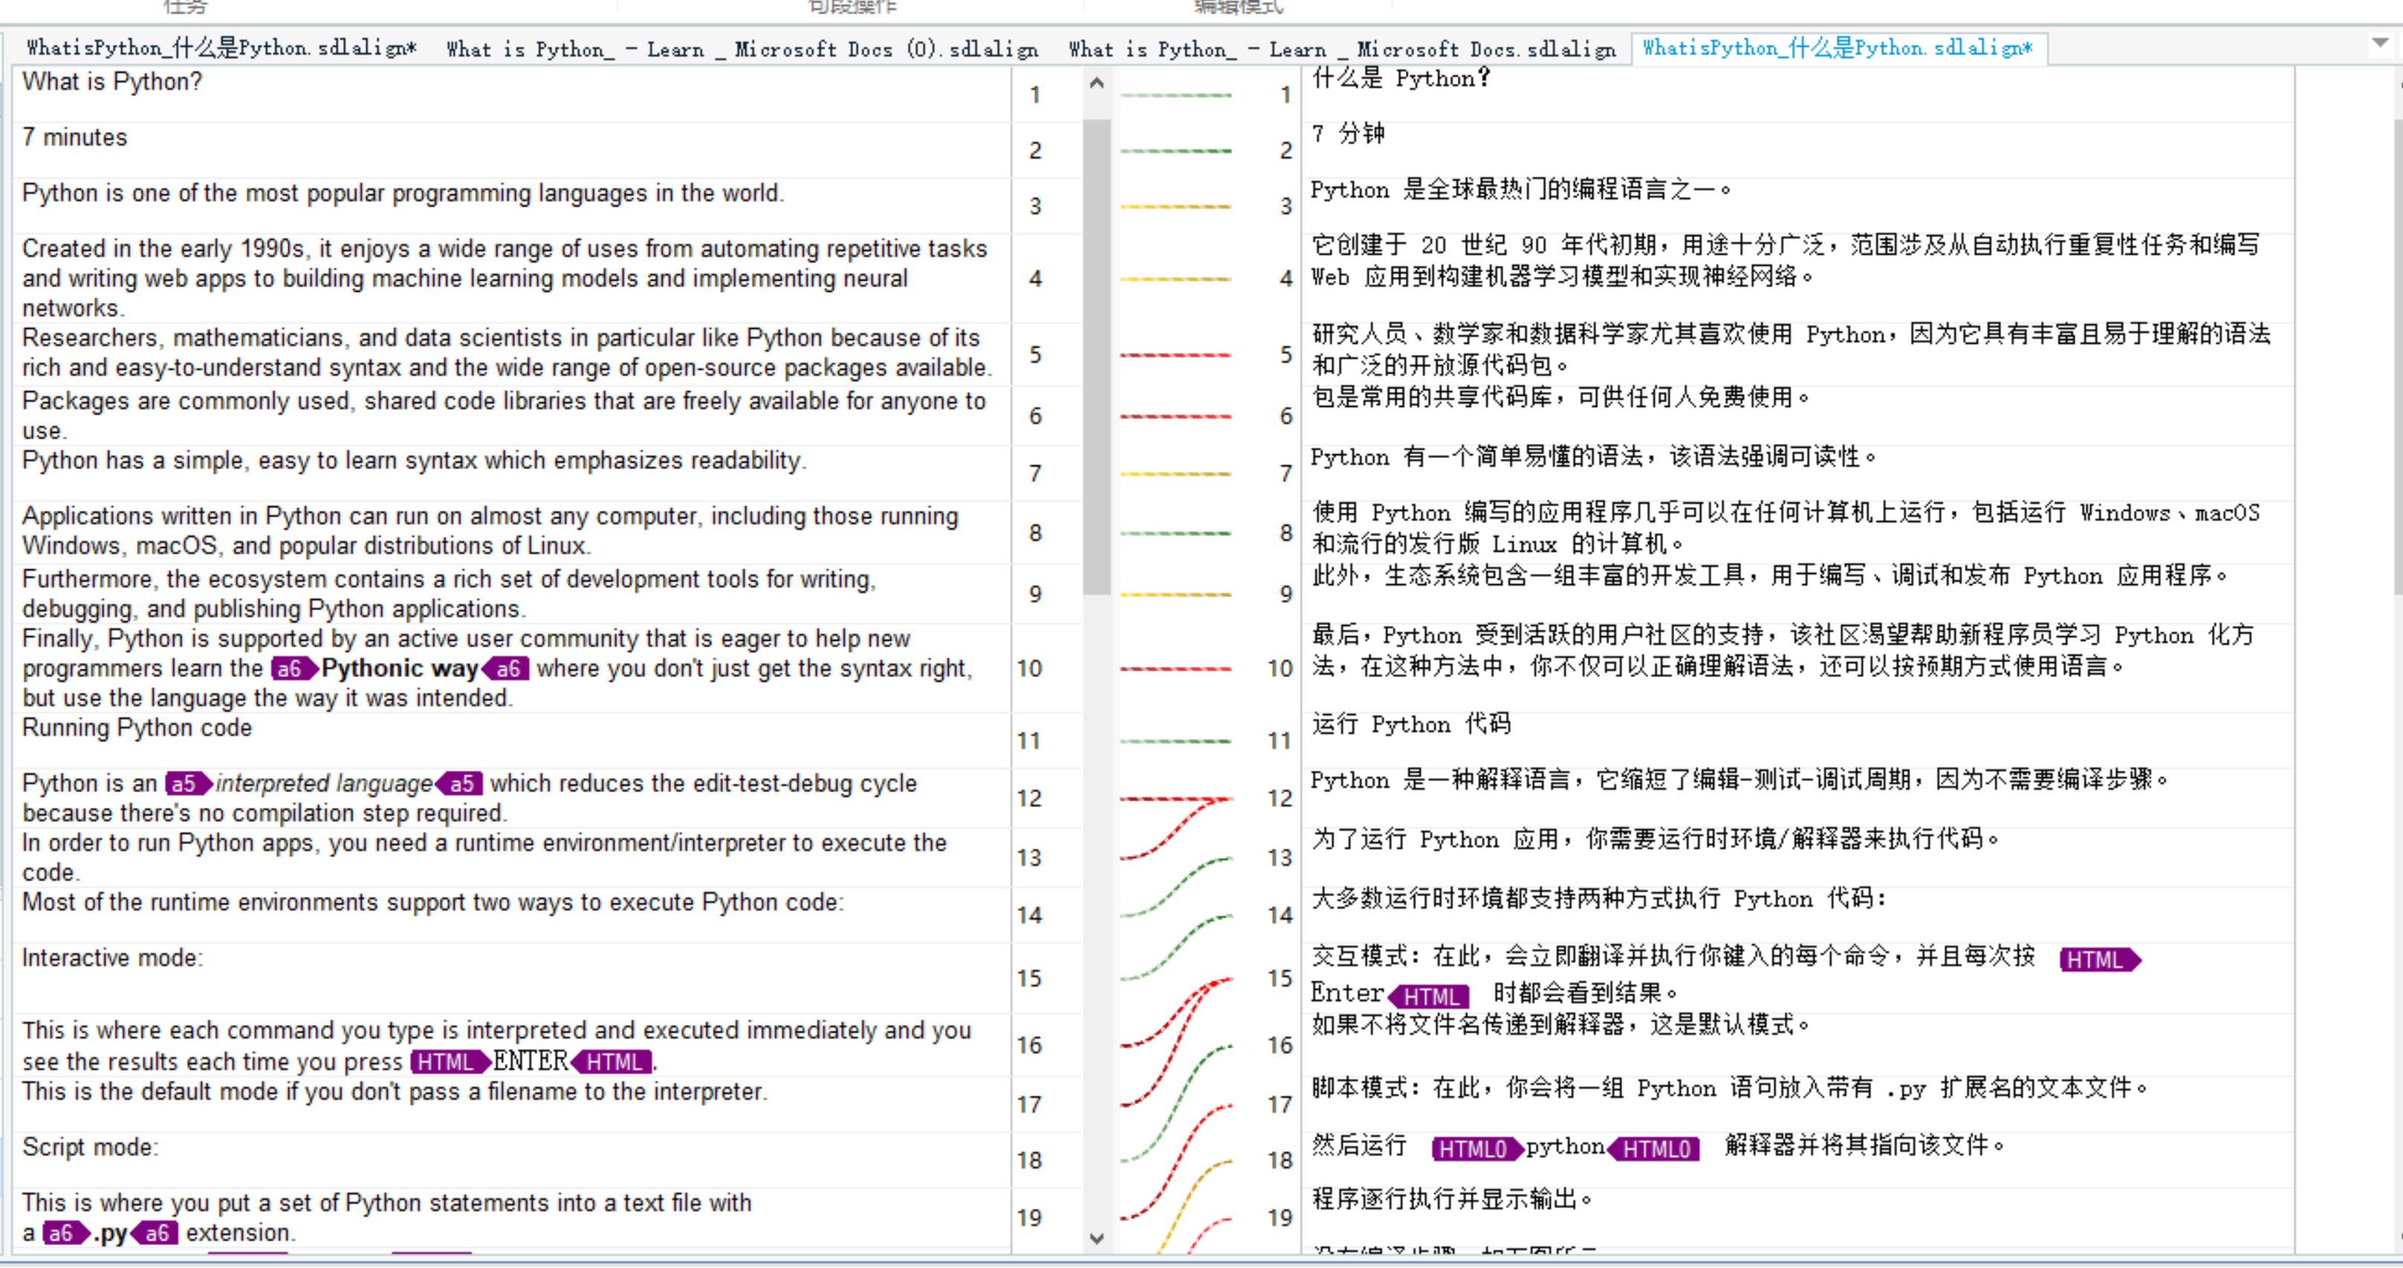
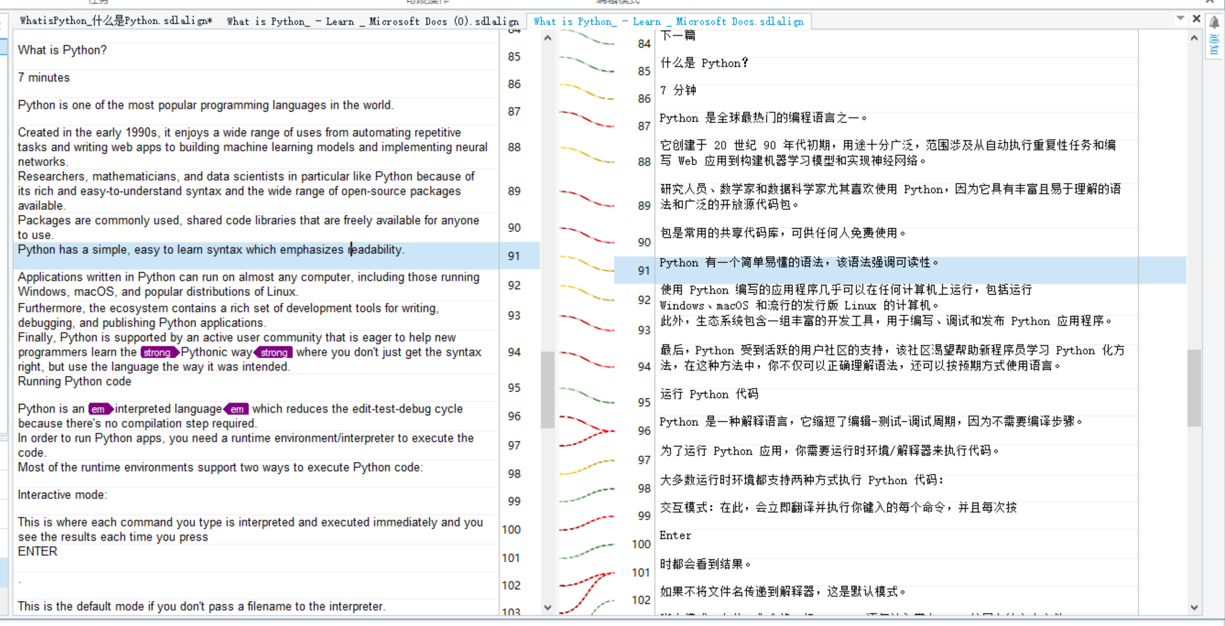
SDL Trados Studio 2019 翻译对齐工具
DOCX与HTML文件的对比测试（相同内容，不同格式）
DOCX对齐结构
HTML对齐结果
Notes:
本组测试对于相同内容，不同文件格式下SDL Trados Studio 2019 翻译对齐工具的表现。
我们发现DOCX与HTML文件两种文件格式在Trados中的对齐结果基本相同但是使用HTML格式进行对齐会比DOCX格式缺少一些自动识别的标签，可能是由于HTML中存储的文本在格式上有一定的缺失。

Slide 38
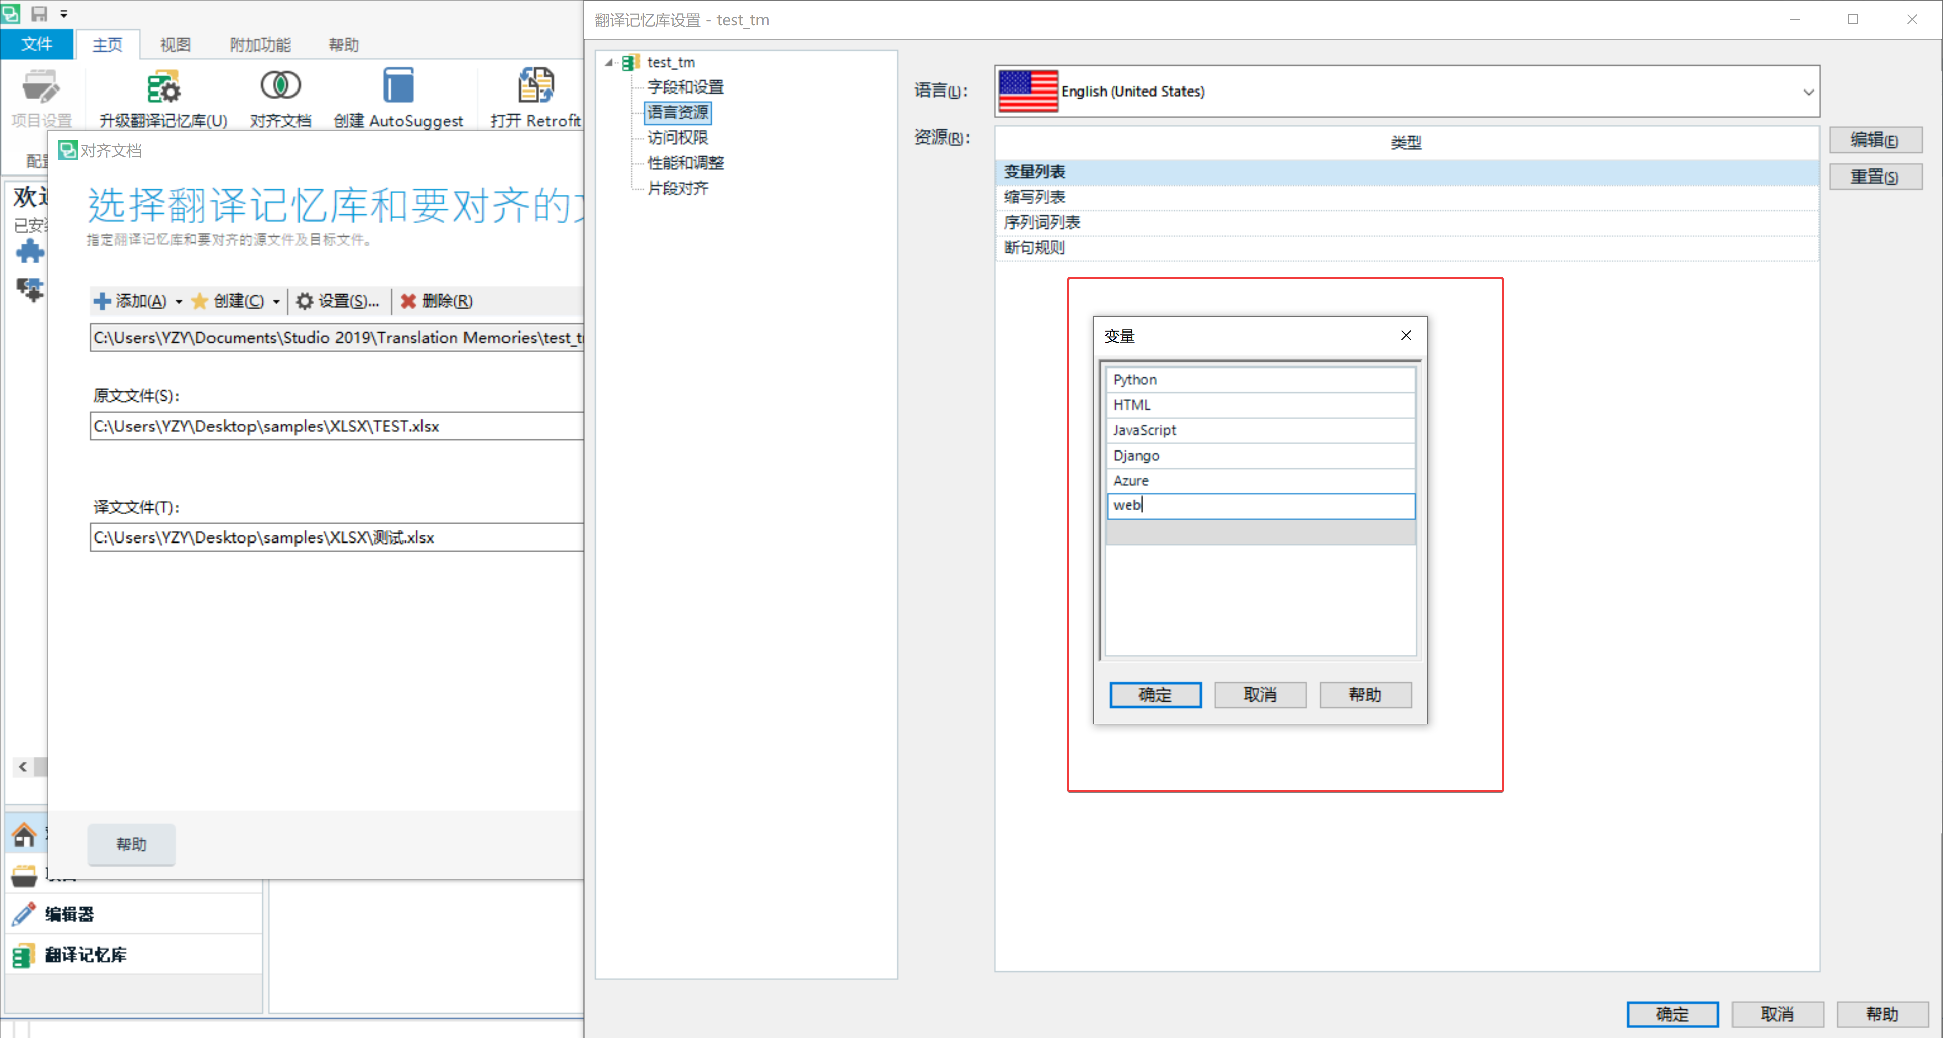
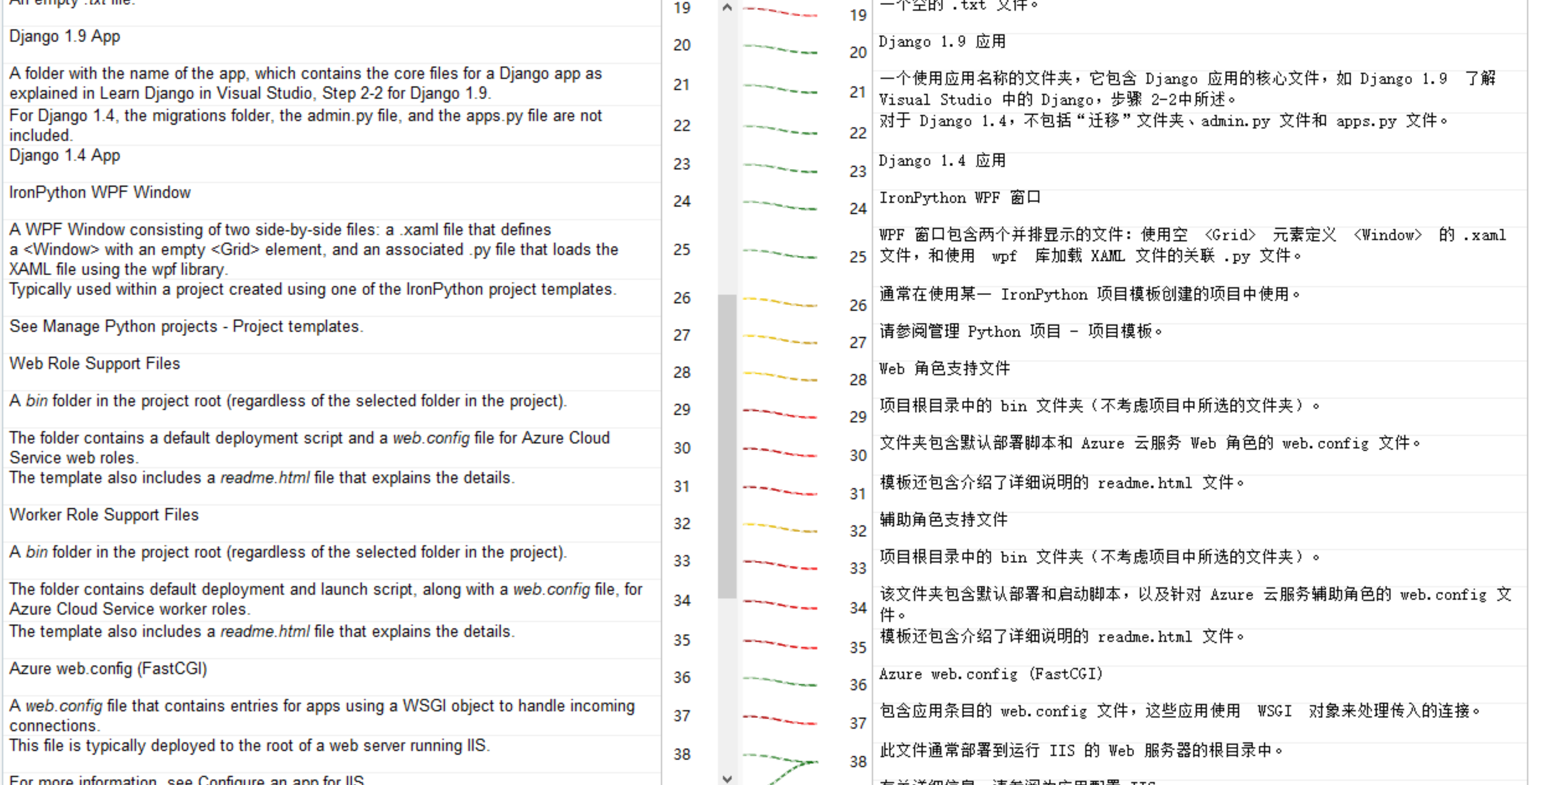
SDL Trados Studio 2019 翻译对齐工具
XLSX表格文本对齐测试（变量列表/非译元素）
自定义变量列表
Notes:
Trados还为用户提供了自定义变量列表的功能，这里的变量是指向译文句在使用翻译记忆时不应翻译的项目。
例如，你可以在此列表中添加产品名称，在译文中它将按原样保留。这里的测试样例以来自微软官方提供的一个对Python项模板的介绍，其中涉及到了诸多一般不翻译的专有名词，此时我们可以在对齐前对翻译记忆库设置变量列表，将这些专有名词保留下来。
此外，我们发现Trados对于XLSX表格文件格式会采用“格式优先内容”的原则进行对齐匹配，对齐工具在处理表格中单个单元戈中的较长段落时并不会主动地断句后再对齐，而是直接以表格原有的单元格对应形式进行了对齐。

Slide 39
ABBYY Aligner对齐工具
ABBYY Aligner是ABBYY（泰比）公司旗下的一款专业双语对齐工具，用户可自行导入源语文件和目标语文件进行对齐，建立翻译记忆库。
工作流程：
导入待对齐文件对（只支持一对文件导入）
检查自动对齐
调整对齐结果
保存对齐结果（tmx格式或双语对照rtf文件）
Notes:
ABBYY Aligner是ABBYY（泰比）公司旗下的一款专业双语对齐工具，用户可自行导入源语文件和目标语文件进行对齐，建立翻译记忆库
ABBYY Aligner支持多种语言，如英语、中文、日语、葡萄牙语、意大利语、希腊语等等，也支持多种文档格式，包括doc、rtf、ppt、xls等
ABBYY Aligner与SDL Trados相比只能导入单个源语言和目标语言的文件对，并且也不支持导入双语对照文档
基本工作流程分为以上四步

Slide 40
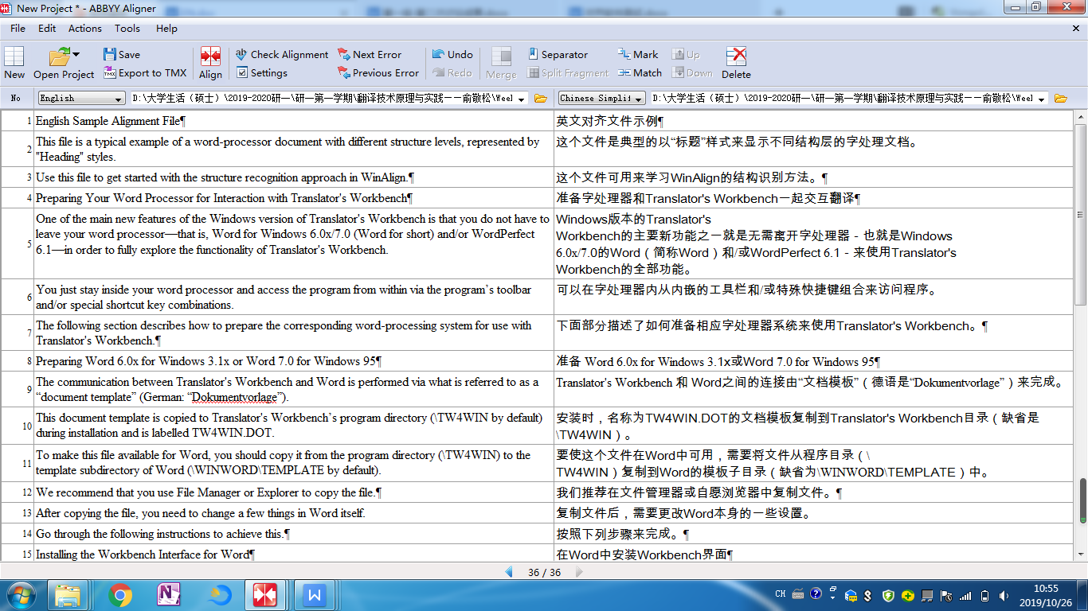
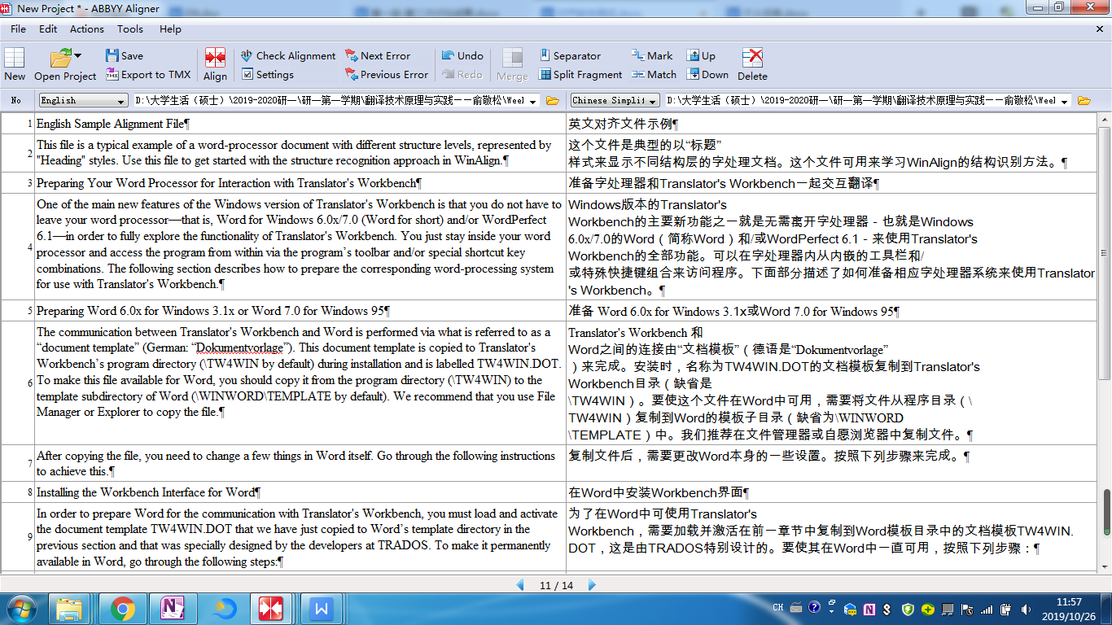
ABBYY Aligner对齐工具
DOC文档对齐测试
段落对齐
句对齐
Notes:
由于SDL Trados是一个综合管理平台，所以文档中的文字格式都会在SDL平台中显示出来，比如说加粗、下划线等等会有标记，但是ABBYY Aligner和后面的Tmxmall则完全是对内容的处理，对文中字体格式等等没有标记
在测试ABBYY Aligner的时候，第一步是导入了两篇格式为doc的文档，源语为英语，目标语为中文
软件支持句对齐和段落对齐两种方式，其中对于段落对齐，软件会根据文档中的回车来识别段落分布情况，因此ABBYY Aligner会根据每一句话后面是否有回车标识符，重新聚合句子整合回段落

Slide 41
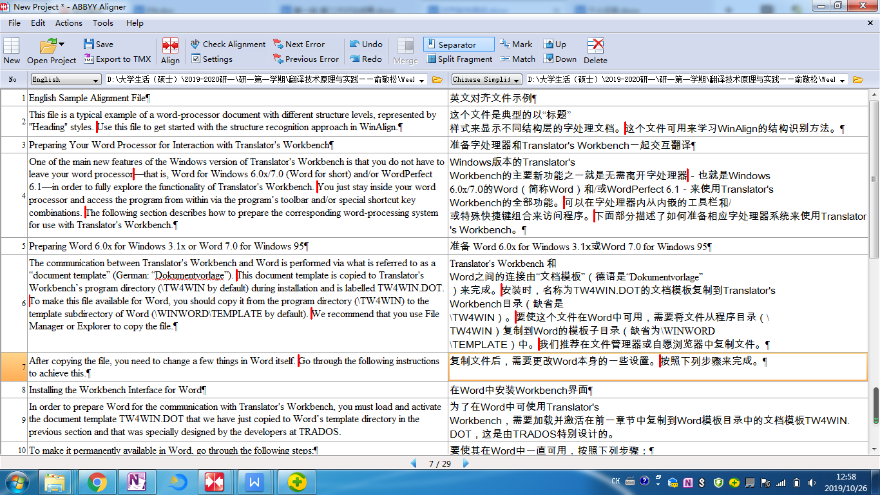
ABBYY Aligner对齐工具
DOC文档对齐测试
用户可自行插入分隔符切割句段
Notes:
这里介绍ABBYY Aligner的一个功能，句子重新聚合成段落后用户可以自行插入分隔符切分句段，在图中以红色的竖线显示，之后点击拆分，软件便会按照分隔符所在位置进行分割

Slide 42
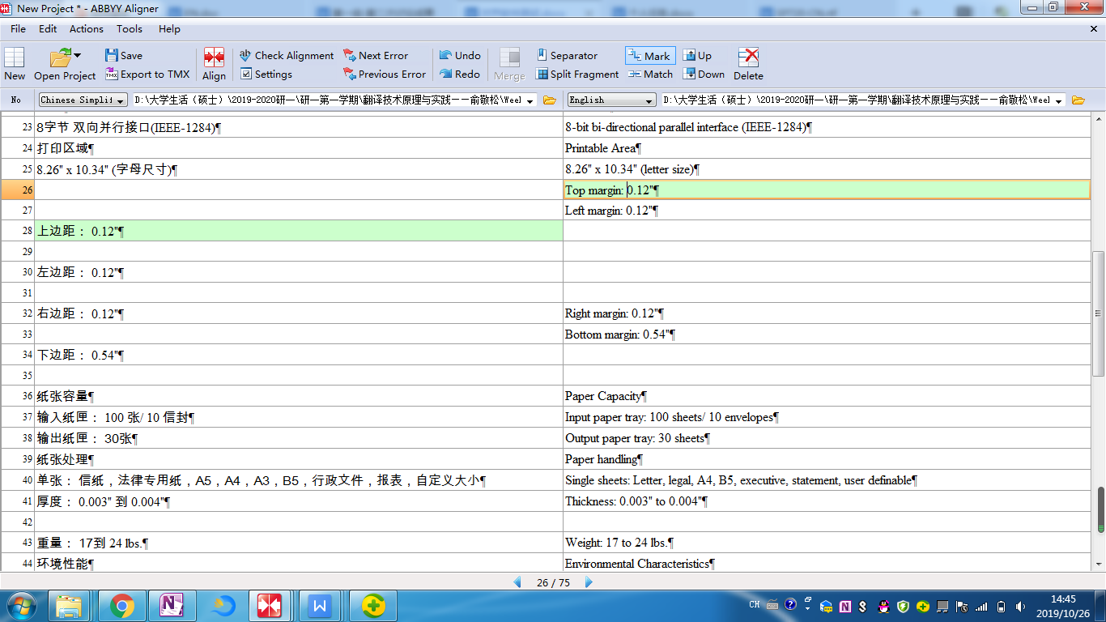
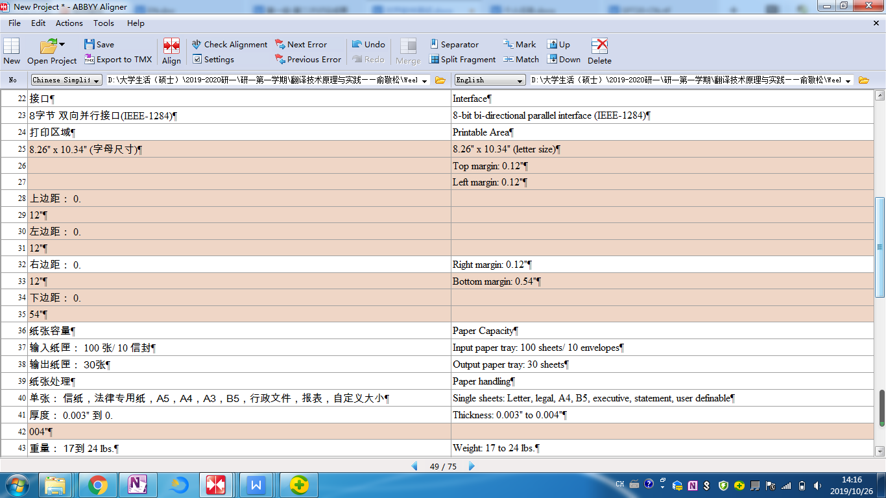
ABBYY Aligner对齐工具
RTF文档对齐测试（文档内含表格）
对齐出现错误
合并处理后可通过标记实现源语和目标语匹配
Notes:
第二步测试是导入了两个rtf格式的文件，源语为中文，目的语为英文，文档中包含表格
文件导入完成后发现出现了对齐错误，带有小数点的数字从小数点的位置分割成了上下两部分（有可能将小数点识别成了英文句号），因此需要进行手动调整
这里介绍ABBYY Aligner的另外一个功能，对于被误分成两部分的地方进行合并后，用户可对源语和目标语对应的内容进行标记，标记后点击匹配，软件便会实现对齐

Slide 43
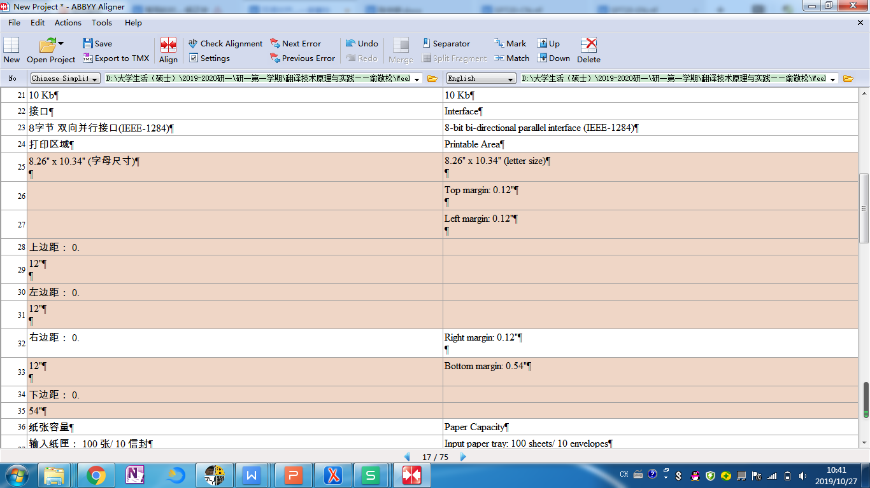
ABBYY Aligner对齐工具
RTF与XLSX文件的对比测试（相同内容，格式不同）
XLSX文件对齐结果
RTF文件对齐结果
Notes:
为了进一步测试，将rtf表格中的内容粘贴到excel文档中，分别保存再导入ABBYY Aligner，发现自动处理的对齐结果仍旧和之前的rtf文件一样，在小数点的地方进行了分割，导致对齐出现问题

Slide 44
Tmxmall在线对齐
Tmxmall平台为用户提供了多个计算机辅助翻译工具，语料对齐是其中的一项服务。用户可购买单机版，也可使用在线语料对齐（文件导出需收取费用）。
工作流程：
导入待对齐文件对（单文档/双文档）
检查自动对齐
调整对齐结果
保存对齐结果（tmx/xlsx/txt格式）
Notes:
Tmxmall为一家专注于云端语料库数据产品和技术的研发与应用的公司，其建设的Tmxmall平台提供了多个计算机辅助翻译工具，语料对齐是其中的一项服务。
用户可以购买单机版，也可以使用在线语料对齐，并且在线对齐属于付费服务，导出文档需要收取费用，因此后面的举例都是通过在线导入文档后完成的。
基本的工作流程如上，Tmxmall在线对齐支持导入双语对照文档，也可以像ABBYY Aligner一样分别导入源语和目标语文档

Slide 45
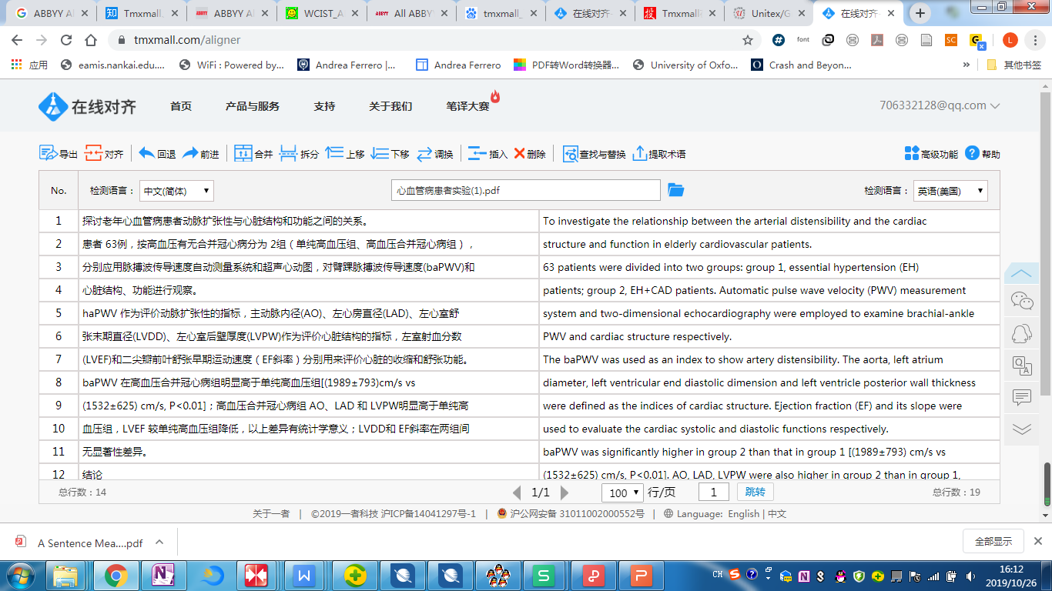
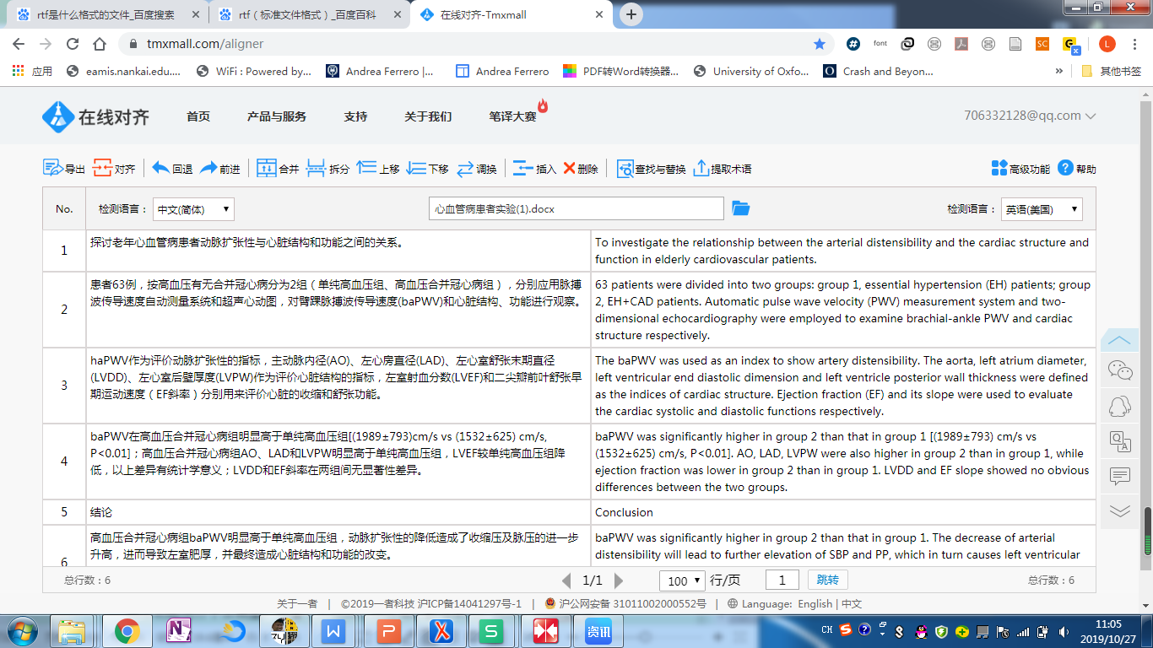
Tmxmall在线对齐
单文档对齐测试——上下中英双语对照PDF格式和DOCX格式对比（相同内容，格式不同）
DOCX格式对齐结果
PDF格式对齐结果
Notes:
首先进行的是单文档对齐测试，第一次导入了一个pdf文档，前面为英文，后面为中文，导入后自动呈现的结果表明中英文分割的行数不同，无法实现自动对齐，需要手动调整到两边行数相等时才能使用对齐功能
在调整之后发现自动对齐的效果并不理想，很多句子被硬生生从中间断开
因此将内容整理到docx格式的文档后重新导入，发现导入后这种格式下的文档实现了自动句对齐，与之前pdf格式的非常不同

Slide 46
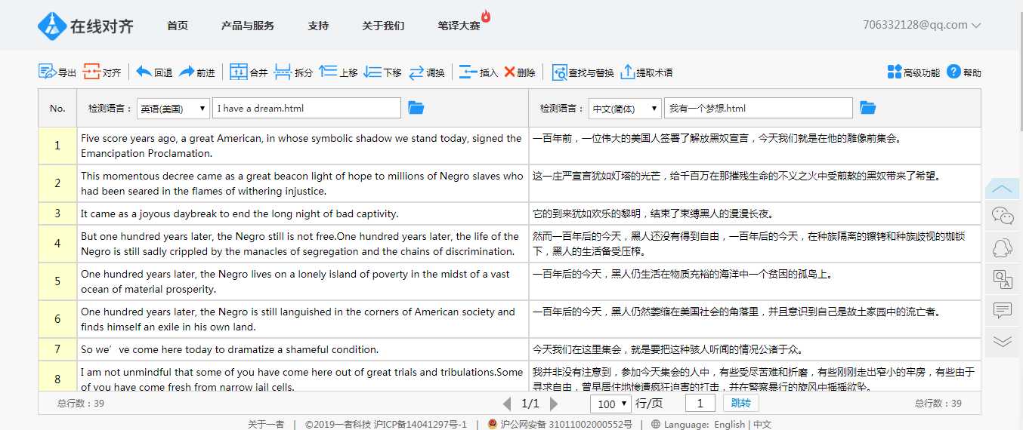
Tmxmall在线对齐
双文档对齐测试（HTML格式）
句对齐
Notes:
接下来又测试了双文档对齐，测试内容选择了马丁路德金的《我有一个梦想》中文版和英文版，将内容处理成html格式的文件后分别导入，再点击“对齐”，发现平台能够按照标点符号实现句对齐

Slide 47
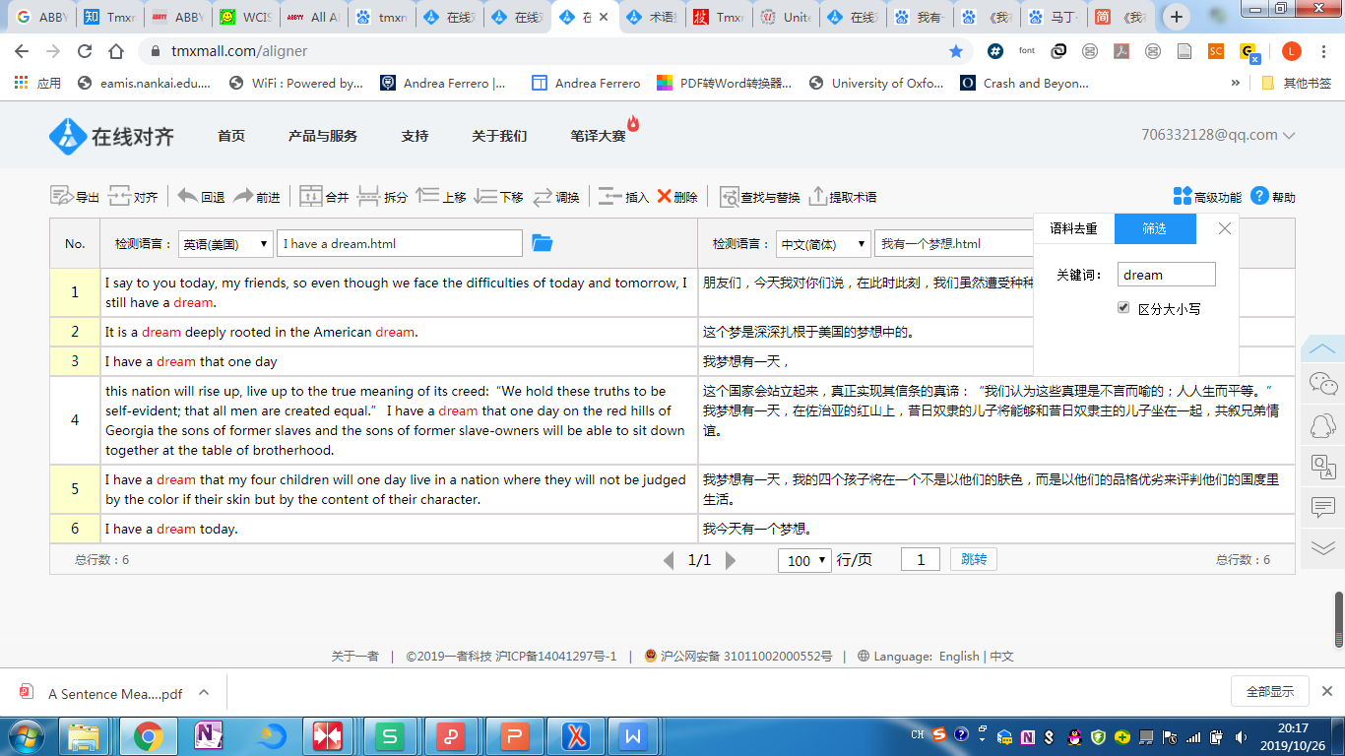
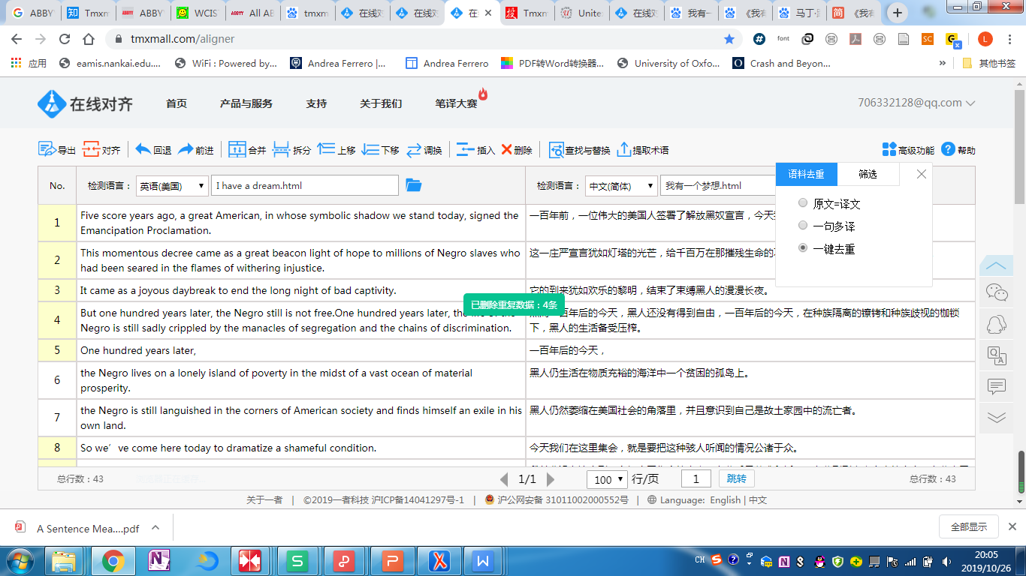
Tmxmall在线对齐
双文档对齐测试（HTML格式）
一键去重
根据关键词筛选
Notes:
Tmxmall在线对齐还提供了高级功能，包括“原文=译文”“一句多译”“一键去重”
“原文=译文”：删除原文和译文相同的行
“一句多译”：用于同一句原文对应多个译文表达方式的情况，勾选该选项在线平台会进行检测并随机保留多个译文的其中一个
“一键去重”：用于原文和译文多次出现完全相同的情况
由于《我有一个梦想》中多次出现了“一百年后的今天”“我梦想有一天”这样的字眼，因此可以将它们单独分离出来，只留取其中的一个
Tmxmall在线对齐还可以根据关键字筛选出包含该关键字的句段

Slide 48
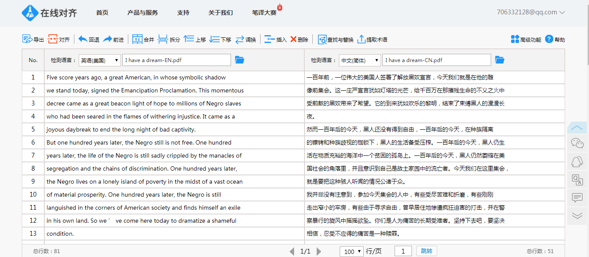
Tmxmall在线对齐
双文档对齐测试——HTML格式、PDF格式对比（相同内容，格式不同）
HTML格式对齐结果
PDF格式对齐结果
Notes:
为了进一步测试，将html文件中的内容保存成pdf文件，发现在导入后仍旧出现了单文档对齐测试中的情况，很多句子从中间断开，对齐效果很差

Slide 49
THANK YOU!

